Slide 1
Программирование. Решение задач

Slide 2
Найти все значения параметра a, для которых уравнение
8ax³–12(a+3)x²+6(a+6)x+3(a–3) = 0 (1)
имеет три различных действительных корня.
Решение. Пусть
y = 8a*x³–12(a+3)x²+6(a+6)x+3(a–3). (2)
Исходя из геометрических соображений, можно утверждать следующее. Функция y[x] имеет три различных действительных корня тогда и только тогда, когда у неё есть две стационарные точки x₁ и x₂ (x₁ ≠ x₂) такие, что y[x₁]*y[x₂] < 0.

Slide 3
Отмеченный факт позволяет свести решение исходной задачи к решению неравенства
y[x1]*y[x2] < 0 (3)
относительно параметра a. Решать (3) можно так:
• найти y’ – производную от y по x;
• получить стационарные точки x₁ и x₂, решая относительно x квадратное уравнение y’ = 0;
• вычислить и упростить значения y[x1] и y[x2];
• составить неравенство (3) и решить его относительно a.
В примере 1 последовательность указанных действий реализуется с помощью функций системы Mathematica. Это и есть простейшая линейная программа.

Slide 4
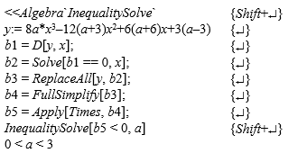

Slide 5
комментарий к используемым в программе средствам
Первая строка, начинающаяся с символа “<<”, непосредственно к программе решения задачи отношения не имеет. Ее роль – подключить к вычислениям, то есть открыть, пакет расширения с именем “Algebra`InequalitySolve`” для решения алгебраических неравенств – в ядро системы соответствующие средства не входят. Начинается программа со строки “y:=” и занимает одну ячейку ввода. Все ее строки, кроме последней строки “Inequality …”, вводятся ключом {↵}. Последняя строка вводится ключом {Shift+↵}, что запускает на вычисление всю сформированную ячейку ввода.

Slide 6
В строке “b1 = D[y, x];” с помощью функции D вычисляется производная от y по x, и результат 6(6+a)–24(3+a)x+24a*x² присваивается переменной b1.
В строке “b2 = Solve[b1 == 0, x];” с помощью функции Solve относительно x решается квадратное уравнение b1 = 0, и результат, в виде списка из двух правил {x → x₁, x → x₂}, присваивается переменной b2.
Здесь x₁ и x₂ – корни уравнения b1 = 0.

Slide 7
В строке “b3 = ReplaceAll[y, b2];” с помощью функции ReplaceAll реализуется подстановка каждого корня в y, и результат в виде списка {y[x₁], y[x₂]} присваивается переменной b3.
В строке “b4 = FullSimplify[b3];” с помощью функции FullSimplify упрощаются выражения, являющиеся элементами списка b3, и результат присваивается переменной b4.

Slide 8
В строке “b5 = Apply[Times, b4];” с помощью функции Apply вычисляется произведение y[x₁]*y[x₂], и результат присваивается переменной b5.
И наконец, в последней строке “Inequality­Solve[b5 < 0, a]” с помощью функции InequalitySolve решается неравенство
b5 < 0. В результате вычислений по этой строке в ячейке вывода появляется решение исходной задачи: 0 < a < 3.

Slide 9
Замечание
Для нахождения производной dy/dx от функции y[x, a] по x мы использовали функцию D[y, x] вычисления частной производной ∂y/∂x. Дело в том, что y зависит от параметра a, и поэтому, если непосредственно применить функцию Dt[y, x] нахождения производной dy/dx, то получим:
Dt[y, x] ⇒ 6(6+a)–24(3+a)x+24a*x²+
3Dt[a, x]+6x*Dt[a, x]–12x²*Dt[a, x]+8x³*Dt[a, x].
Впрочем, вместо D[y, x] можно было бы использовать и функцию Dt, но с опцией Constants, указывающей, что параметр a не зависит от x:
Dt[y, x, Constants → {a}].
Каждая строка составленной программы завершается знаком “;”, что приводит к блокированию вывода промежуточных результатов при запуске вычислений.

Slide 10
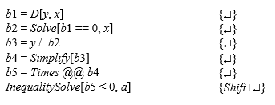
Приведенная ниже программа является “косметической” модификацией предыдущей программы. Здесь осуществлены следующие равносильные замены: ReplaceAll[y, b2] ↔ y /. b2, Apply[Times, b4] ↔ Times @@ b4. Кроме того, функция FullSimplify широкого диапазона использования заменена более частной и простой функцией Simplify.

Slide 11
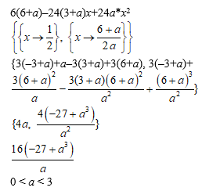

Slide 12
Весьма компактный вид приобретают программы при использовании композиции функций. В этом примере предыдущая программа записана одной строкой
InequalitySolve[Times @@ Simplify[y /. Solve[D[y, x] == 0, x]] < 0, a] {Shift+↵}
0 < a < 3

Slide 13
Для того чтобы программу легко было запускать с любого места, ее, как составное выражение, можно присвоить некоторой переменной. Это позволяет проводить более естественные вычисления по ней, например, при разных функциях y.
Примеры. Решить задачу типа A для следующих уравнений:
8a*x³–12(a+3)x²+6(a+6)x+6(a–3) = 0, (4)
(a+1)x³–12a*x²+9(a+6)x+3(a–1) = 0. (5)

Slide 14
Решение. Составим переменную Ine и с ее помощью проведем требуемые вычисления. Решение задачи A для уравнения 5 можно вывести точно, но через весьма громоздкие радикалы. Здесь вывод решения реализуется с использованием функции N с точностью до трех знаков. Точность можно увеличивать до требуемого количества знаков. Символ “||”, используемый системой при записи результатов вычислений, есть просто логическая связка “или” (or).

Slide 15
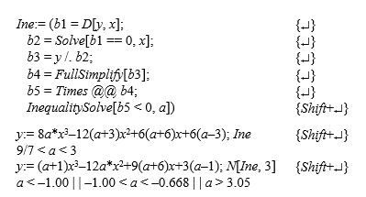

Slide 16
Ввод и вывод данных
A. x = Input[ ] . Функция A приостанавливает вычисления и открывает панель “Local Kernel Input” с многострочным полем ввода и вопросительным знаком над ним. В поле ввода может быть введено или вставлено любое выражение. По ключу {Shift+↵} панель ввода закрывается, а значение введенного выражения возвращается в переменную x. Строковое значение необходимо вводить в двойных кавычках.
B. x = Input[str]. Функция B выполняется так же, как и A, но здесь вместо знака вопроса над полем ввода появляется надпись-подсказка, являющаяся строковым зна­чением аргумента str.

Slide 17
C. x = InputString[ ]
D. x = InputString[str]
Функции C и D выполняется аналогично A и B, но приспособлены для ввода строковых значений. Причем вводить их нужно без двойных кавычек. Если же кавычки все же указаны, то они рассматриваются как обычные символы значения.

Slide 18
Вывод данных
A. Print[e]
B. Print[e₁, e₂, …, e_{n}]
Функция A выводит значение выражения e. Вывод организуется даже в том случае, когда A записано в виде Print[e];, то есть со знаком “;” блокирования вывода. Это позволяет использовать функцию Print для обнаружения ошибок, временно вставляя ее в конкретные места программы и анализируя получаемые при выполнении значения выражений.
Функция B выполняется так же, как и A, но выводит конкатенацию значений выражений e₁, e₂, …, e_{n}.

Slide 19
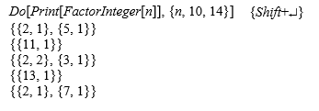

Slide 20
Пример 11. Здесь демонстрируется вывод в одной системе координат графиков двух разных функций соответственно на непересекающихся промежутках [–2 pi, 0) и [0, 2 pi]. По этой же схеме в одной системе координат можно вывести графики и большего числа функций.
Plot[Which[x < 0, x*Cos[x], x  0, x*Cos[x^{1.32}]], {x, –2 pi, 2 pi}]
{Shift+ Enter}

Slide 21
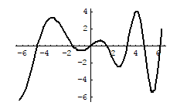

Slide 22
Пример. Выяснить, пройдет ли кирпич с ребрами a, b и c в прямоугольное отверстие со сторонами x и y, где x, y, a, b, c – положительные числа. Просовывать кирпич в отверстие можно только так, чтобы все его ребра были параллельны или перпендикулярны каждой из сторон отверстия.
Решение. Одно из возможных решений данного примера реализуется приведенной ниже функцией brick. С помощью первой функции If переменным x и y присваиваются соответственно значения Min[x, y] и Max[x, y]. Далее делается попытка протолкнуть кирпич последовательно по граням с ребрами {a, b}, {b, c} и {a, c}. При успехе формируется и возвращается значение “да”, а при неуспехе – “нет”.

Slide 23
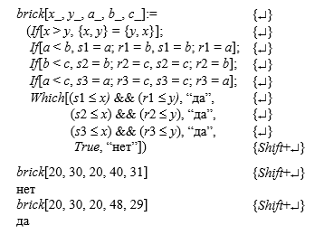

Slide 24
Применение функции «переключатель»
Switch[expr, form₁, e₁, form₂, e₁,…, form_{n}, e_{n}]
Функция A выполняется следующим образом. Сначала вычисляется значение t эталонного проверочного выражения expr, или, по-другому, селектора. Затем t последовательно сравнивается со значениями альтернативных проверочных выражений или с шаблонами form₁, form₂, …, form_{n} до тех пор, пока не найдется значение form_{k} (k = 1, 2, ..., n) равное t или пока не найдется шаблон form_{k}, которому соответствует t. В этом случае по A возвращается значение e_{k}. Если подобного равенства или соответствия не обнаружено, то никаких действий не происходит. Заметим, что если form_{n} является шаблоном “_”, то функция A будет возвращать значение “по умолчанию”, равное e_{n}.
Некоторые или все параметры form_{k} (k = 1, 2, ..., n) могут быть не только одиночными выражениями или шаблонами, но и их последовательностями с элементами, разделенными метасимволом “|”. Тогда возвращается первое из значений e_{k} (k = 1, 2, ..., n), для которого хотя бы одно из значений проверочных выражений form_{k} равно селектору t или хотя бы один из шаблонов form_{k} соответствует t.

Slide 25
Пример. Написать программу, возвращающую по входному параметру n (n ∈ {1, 2, 3, 4}) названия месяцев квартала с номером n.
Решение. Входной параметр n можно принять за селектор. Тогда возможные значения n могут служить альтернативными проверочными значениями. Приведенная ниже функция quarter дает решение поставленной задачи.

Slide 26
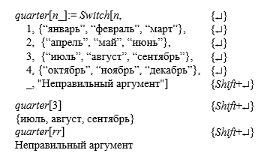

Slide 27
Пример. При обращении к приведенной ниже функции area ей можно передавать один (a), два (a, b) или три (a, b, c) входных параметра. В зависимости от этого area возвращает соответственно площадь круга радиуса a, площадь прямоугольника со сторонами a и b или, наконец, площадь тре­угольника со сторонами a, b и c.
Выполняется программа так. По введенной последовательности фактических параметров x формируется список li ={x} с количеством элементов от нуля и далее. После этого в переключателе Switch по длине списка li определяется, какую требуется решить задачу, и проводятся соответствующие вычисления. При Length[li] = 3 вычисление площади треугольника реализуется по формуле Герона. При этом предварительно выясняется существование треугольника с заданными сторонами a, b и c. При количестве вводимых аргументов, равном 0 или большим чем три, выводится сообщение “Неправильное количество аргументов!”. При хотя бы одном отрицательном аргументе вычисления по функции блокируются благодаря наличию шаблона “___?Positive ”.

Slide 28
